Slide 1
اسم المقرر : محادثة 2
كود المقرر : FRA 224
اسم أستاذ المقرر : د. رضا علام
اسم الشعبة : فرنسي أساسي
الفرقة الدراسية : الثانية

Slide 2
Conversation 2 2e année (Elémentaire)
Dr. Reda ALLAM

Slide 3
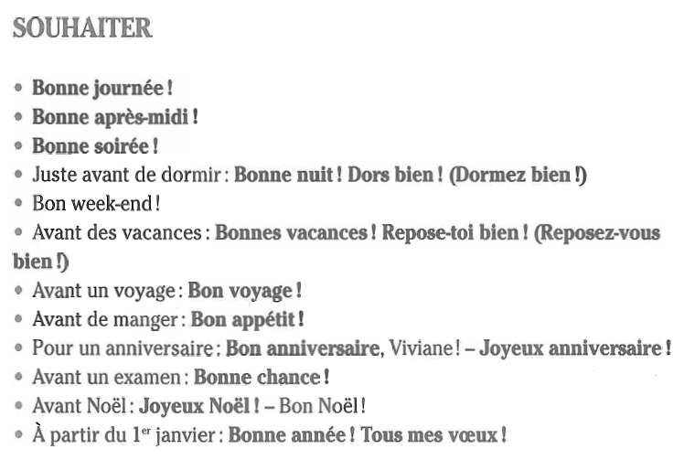

Slide 4
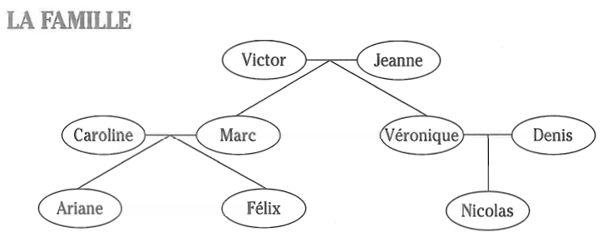

Slide 5
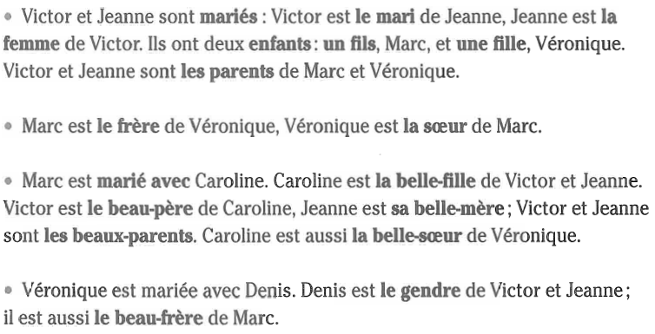

Slide 6
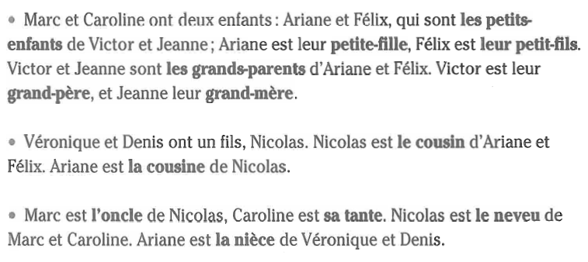

Slide 7
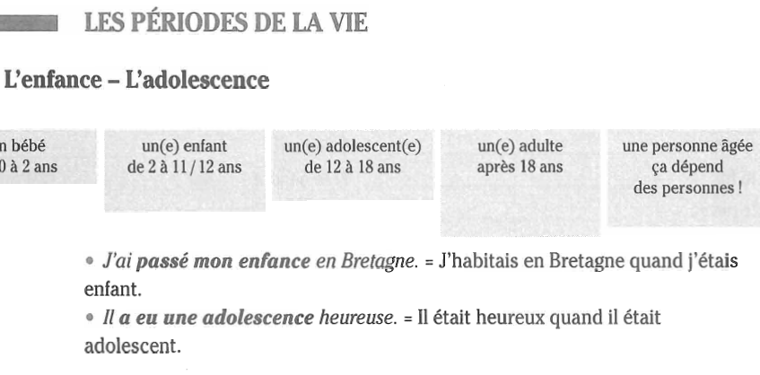

Slide 8
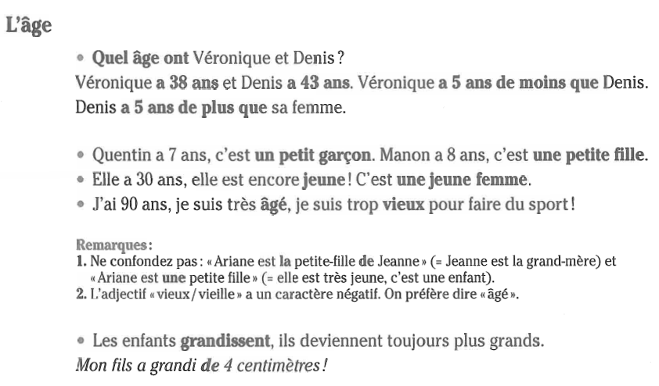

Slide 10
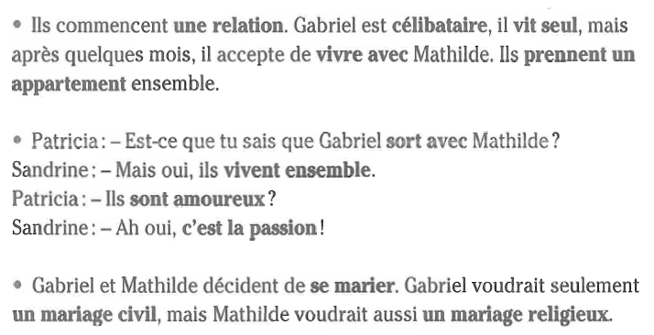

Slide 11
